Slide 1
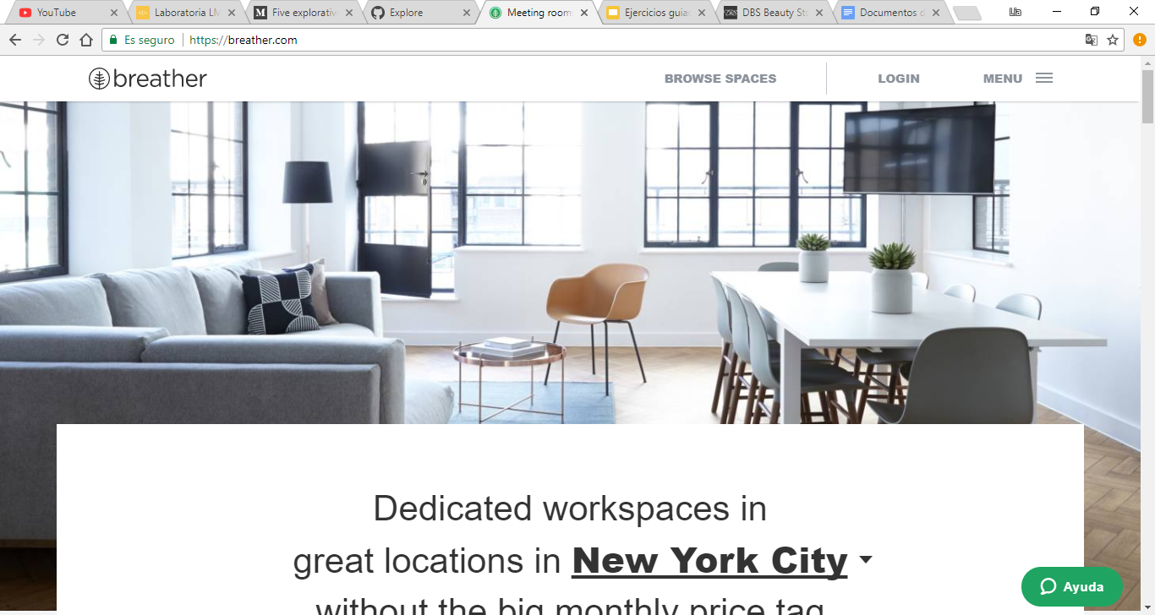
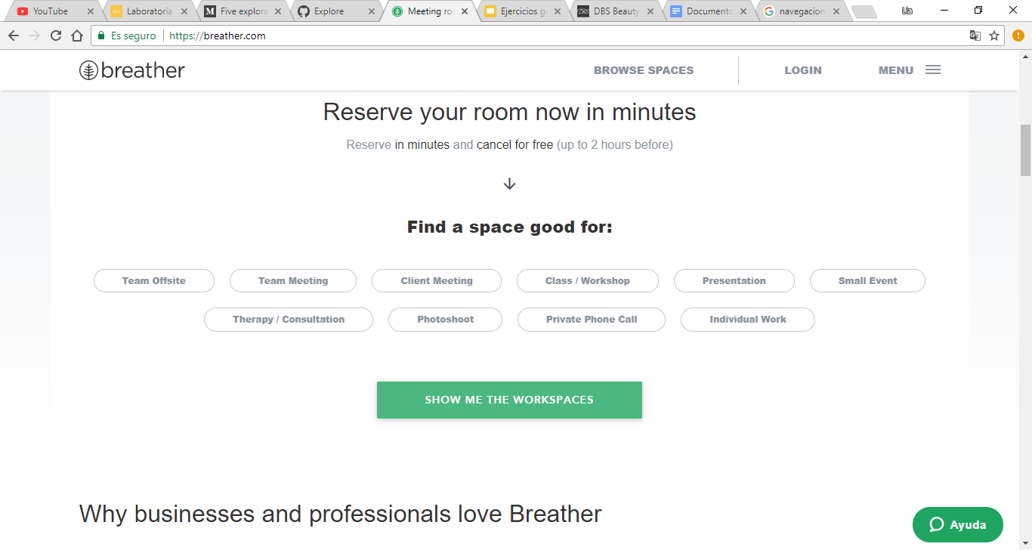
Navegación Global
Navegación Global

Slide 2
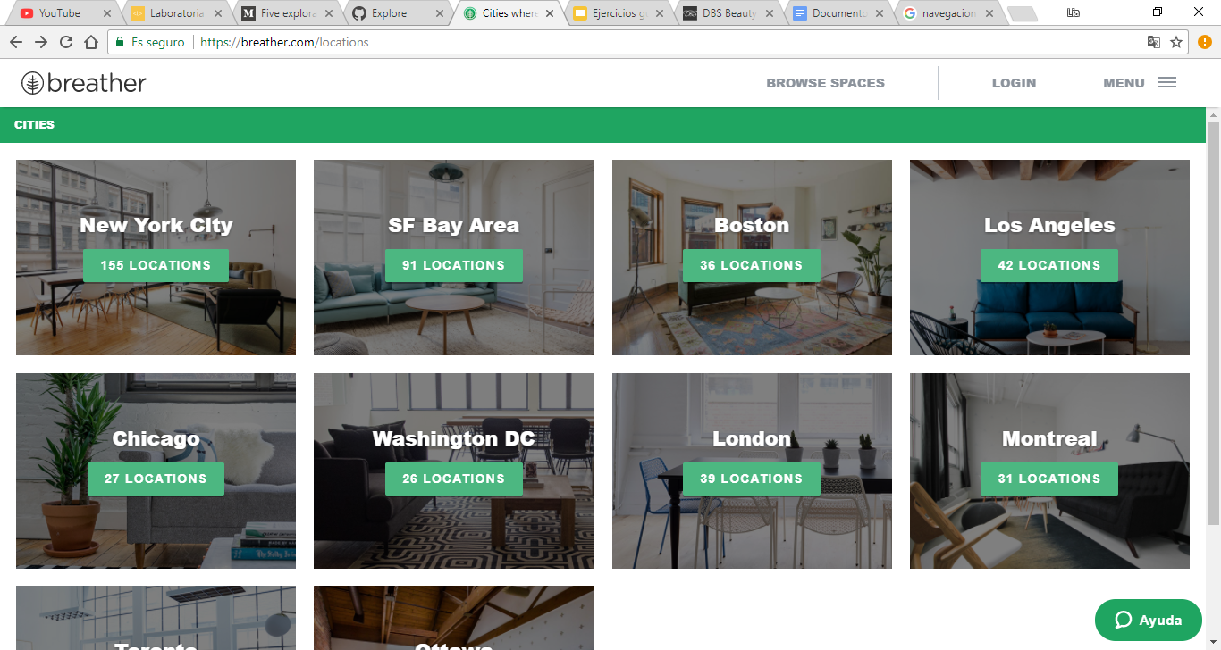
Navegación Facetada

Slide 3
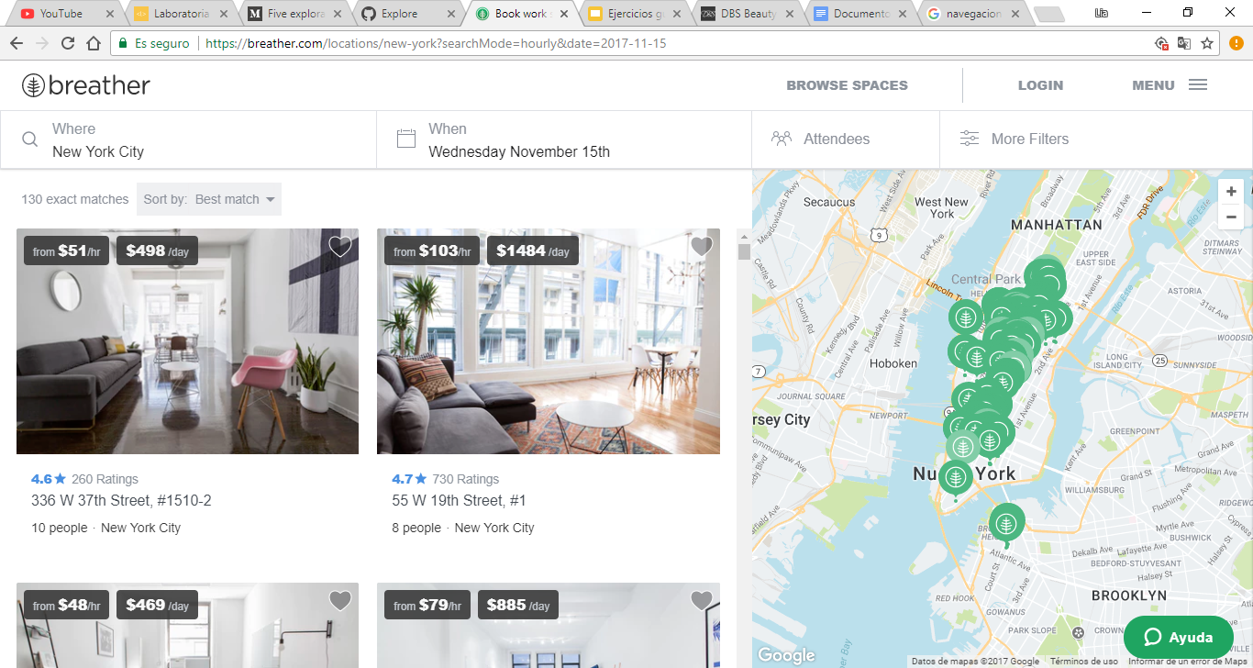
Navegación Filtrada

Slide 4
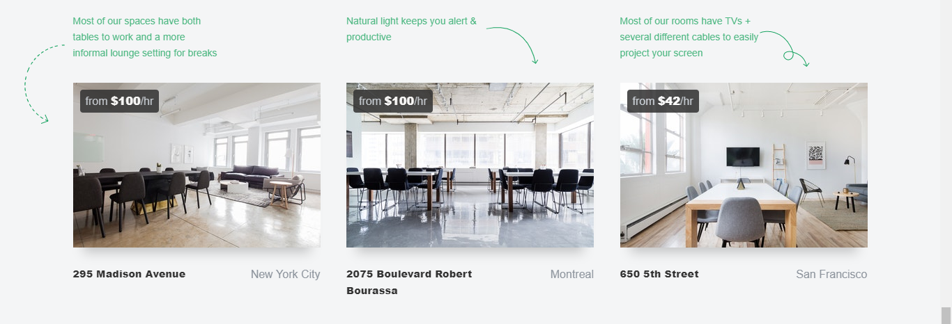
Navegación Contextual

Slide 5
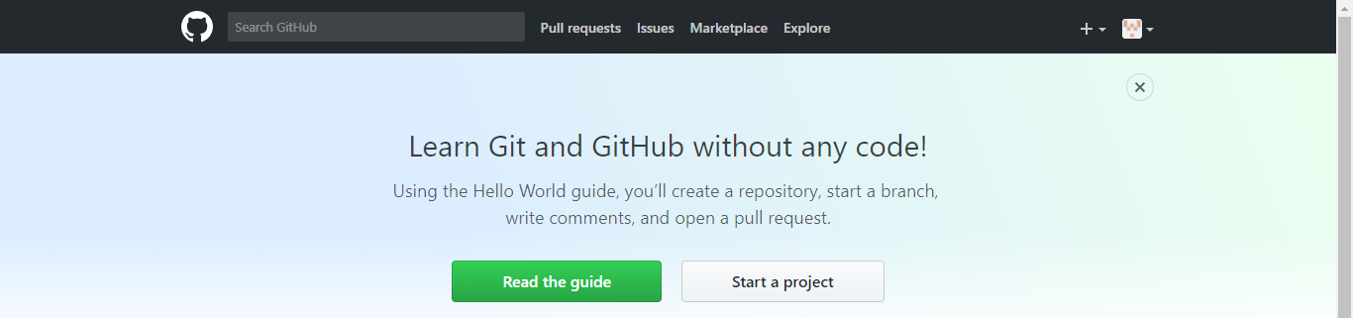
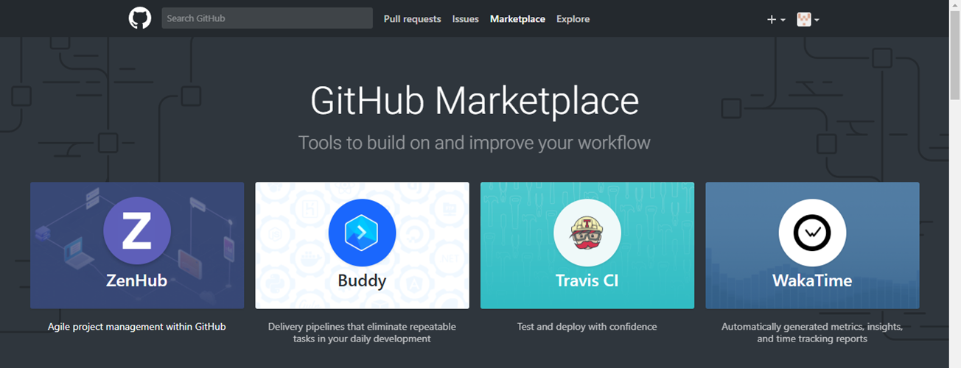
Navegación Global
Navegación Local

Slide 6
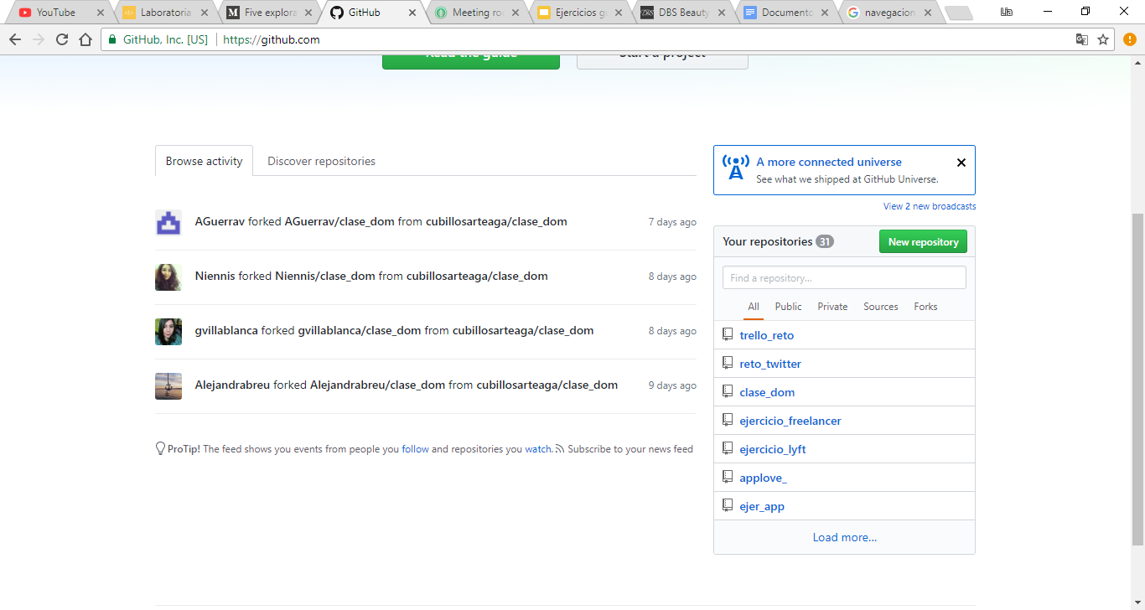
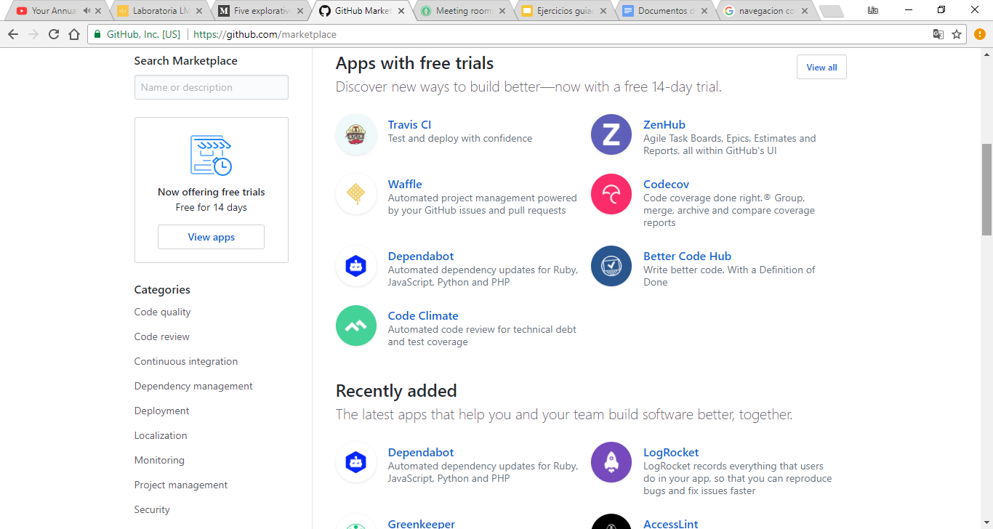
Navegación Facetada
Navegación Local

Slide 7

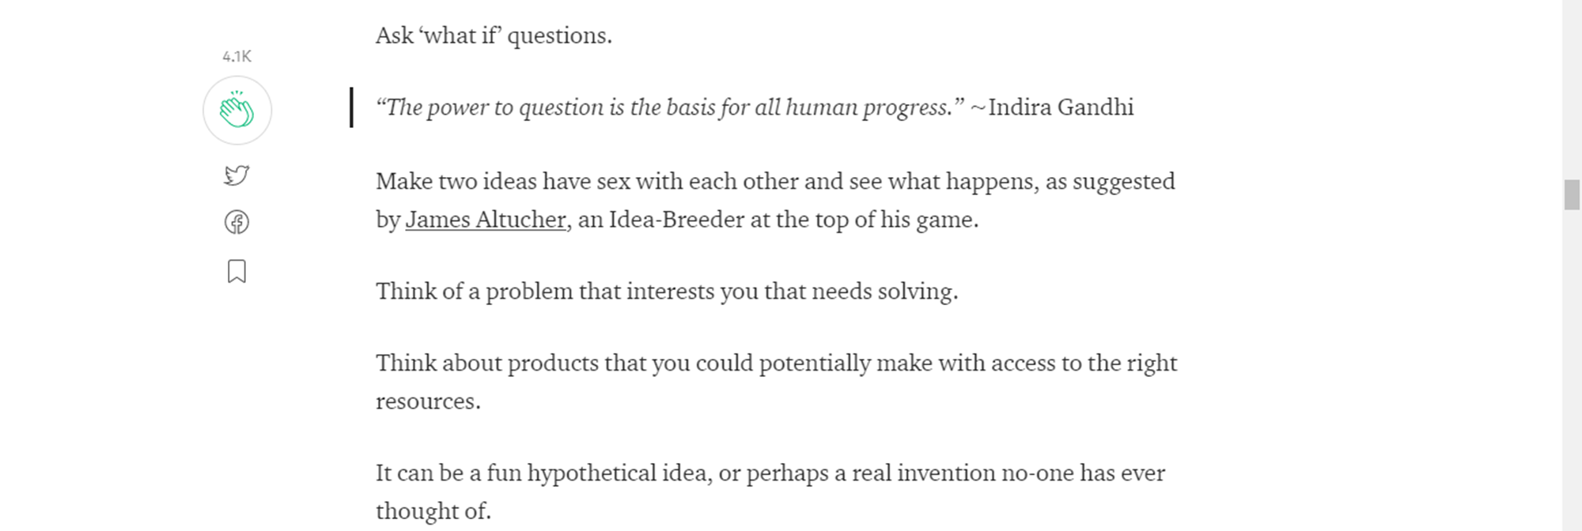
Navegación Global
Navegación Inline

Slide 8


Navegación Contextual
Navegación Local

